Slide 1
05
To nie działa. Zrób jeszcze raz.
Bezpośredniość jako szacunek a łagodzenie jako szacunek
Jonas szanuje konkret. Maja okazuje szacunek, łagodząc krytykę.
EMPATYZER · PRZED WAŻNĄ ROZMOWĄ
Notes:
To nie działa. Zrób jeszcze raz.. Bezpośredniość jako szacunek a łagodzenie jako szacunek.
Jonas szanuje konkret. Maja okazuje szacunek, łagodząc krytykę.
Empatyzer pomaga przygotować się do ważnej rozmowy w pracy, uwzględniając konkretną osobę i sytuację.
Słowa kluczowe: Empatyzer, Em, komunikacja w pracy, zarządzanie ludźmi, ważna rozmowa, różnice międzyludzkie.

Slide 2

1
Maju, to nie działa. Zrób to jeszcze raz.
Notes:
To nie działa. Zrób jeszcze raz.. Bezpośredniość jako szacunek a łagodzenie jako szacunek.
Jonas szanuje konkret. Maja okazuje szacunek, łagodząc krytykę.
Jonas wskazuje problem w projekcie Mai i prosi o poprawę.
Empatyzer pomaga przygotować się do ważnej rozmowy w pracy, uwzględniając konkretną osobę i sytuację.
Słowa kluczowe: Empatyzer, Em, komunikacja w pracy, zarządzanie ludźmi, ważna rozmowa, różnice międzyludzkie.

Slide 3

2
Dobrze, że możemy mówić sobie wprost. To oszczędza jej czas.
On mnie nie znosi.
Notes:
To nie działa. Zrób jeszcze raz.. Bezpośredniość jako szacunek a łagodzenie jako szacunek.
Jonas szanuje konkret. Maja okazuje szacunek, łagodząc krytykę.
Maja odbiera bezpośredni feedback jako niechęć, a Jonas jako uczciwość.
Empatyzer pomaga przygotować się do ważnej rozmowy w pracy, uwzględniając konkretną osobę i sytuację.
Słowa kluczowe: Empatyzer, Em, komunikacja w pracy, zarządzanie ludźmi, ważna rozmowa, różnice międzyludzkie.

Slide 4

3
Jonas, świetny kierunek. Naprawdę dużo tu dobrego. Może warto tylko rozważyć zmianę nagłówka…
Notes:
To nie działa. Zrób jeszcze raz.. Bezpośredniość jako szacunek a łagodzenie jako szacunek.
Jonas szanuje konkret. Maja okazuje szacunek, łagodząc krytykę.
Maja przekazuje Jonasowi bardzo łagodny feedback do projektu.
Empatyzer pomaga przygotować się do ważnej rozmowy w pracy, uwzględniając konkretną osobę i sytuację.
Słowa kluczowe: Empatyzer, Em, komunikacja w pracy, zarządzanie ludźmi, ważna rozmowa, różnice międzyludzkie.

Slide 5
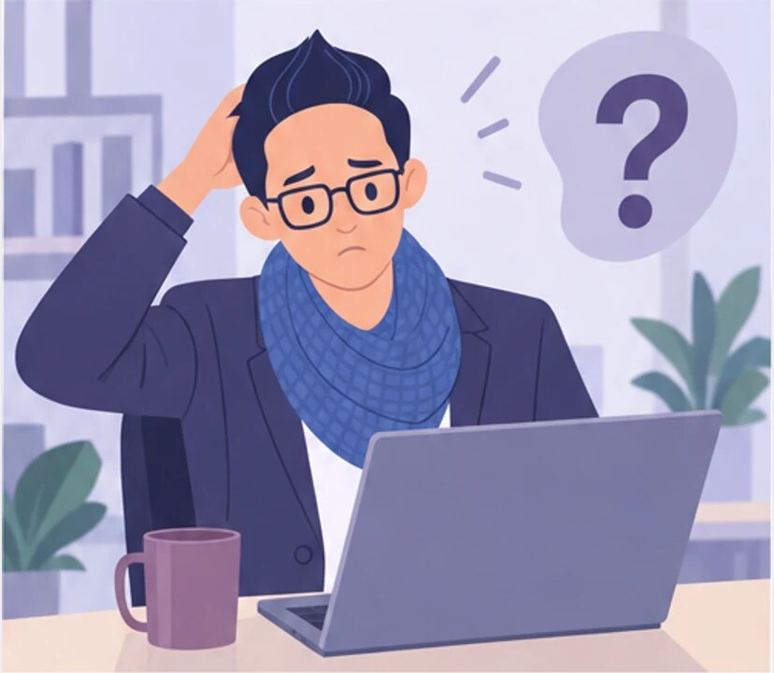
4
To była prośba o zmianę czy tylko sugestia?
Notes:
To nie działa. Zrób jeszcze raz.. Bezpośredniość jako szacunek a łagodzenie jako szacunek.
Jonas szanuje konkret. Maja okazuje szacunek, łagodząc krytykę.
Jonas nie wie, czy sugestia Mai wymaga działania.
Empatyzer pomaga przygotować się do ważnej rozmowy w pracy, uwzględniając konkretną osobę i sytuację.
Słowa kluczowe: Empatyzer, Em, komunikacja w pracy, zarządzanie ludźmi, ważna rozmowa, różnice międzyludzkie.

Slide 6

5
Powiedziałam Jonasowi bardzo wyraźnie.
Czemu nie powie wprost, czego chce?
Notes:
To nie działa. Zrób jeszcze raz.. Bezpośredniość jako szacunek a łagodzenie jako szacunek.
Jonas szanuje konkret. Maja okazuje szacunek, łagodząc krytykę.
Maja i Jonas odchodzą z różnym rozumieniem tej samej rozmowy.
Empatyzer pomaga przygotować się do ważnej rozmowy w pracy, uwzględniając konkretną osobę i sytuację.
Słowa kluczowe: Empatyzer, Em, komunikacja w pracy, zarządzanie ludźmi, ważna rozmowa, różnice międzyludzkie.

Slide 7

6
Jonas mówi wprost, bo dla niego jasna krytyka
oszczędza czas i okazuje szacunek. Maja łagodzi
słowa, bo dla niej szacunek oznacza, że nie ranisz
człowieka przy okazji poprawiania pracy. Żadne z
nich nie chce źle. Przed feedbackiem ustalcie tryb:
delikatnie czy bez opakowania, oraz co konkretnie ma
się zmienić.
EMPATYZER · PRZED WAŻNĄ ROZMOWĄ
Notes:
To nie działa. Zrób jeszcze raz.. Bezpośredniość jako szacunek a łagodzenie jako szacunek.
Jonas szanuje konkret. Maja okazuje szacunek, łagodząc krytykę.
Empatyzer pomaga przygotować się do ważnej rozmowy w pracy, uwzględniając konkretną osobę i sytuację.
Słowa kluczowe: Empatyzer, Em, komunikacja w pracy, zarządzanie ludźmi, ważna rozmowa, różnice międzyludzkie.
Jonas mówi wprost, bo dla niego jasna krytyka oszczędza czas i okazuje szacunek. Maja łagodzi słowa, bo dla niej szacunek oznacza, że nie ranisz człowieka przy okazji poprawiania pracy. Żadne z nich nie chce źle. Przed feedbackiem ustalcie tryb: delikatnie czy bez opakowania, oraz co konkretnie ma się zmienić.

